Slide 1

Matemáticas orientada al pensamiento computacional.
Clase 7
Tec. Ciencia de datos e I.A
Nahuelanca, Maximiliano
38.786.261
Comisión “C”

Slide 2
Propuesta de ejercicios a resolver:
3. Determinar si el conjunto de vectores es linealmente independiente:
𝑣1 = (1, 2, 3),
𝑣2 = (5, 7, 4),
𝑣3 = (9, 8, 5).

Slide 3
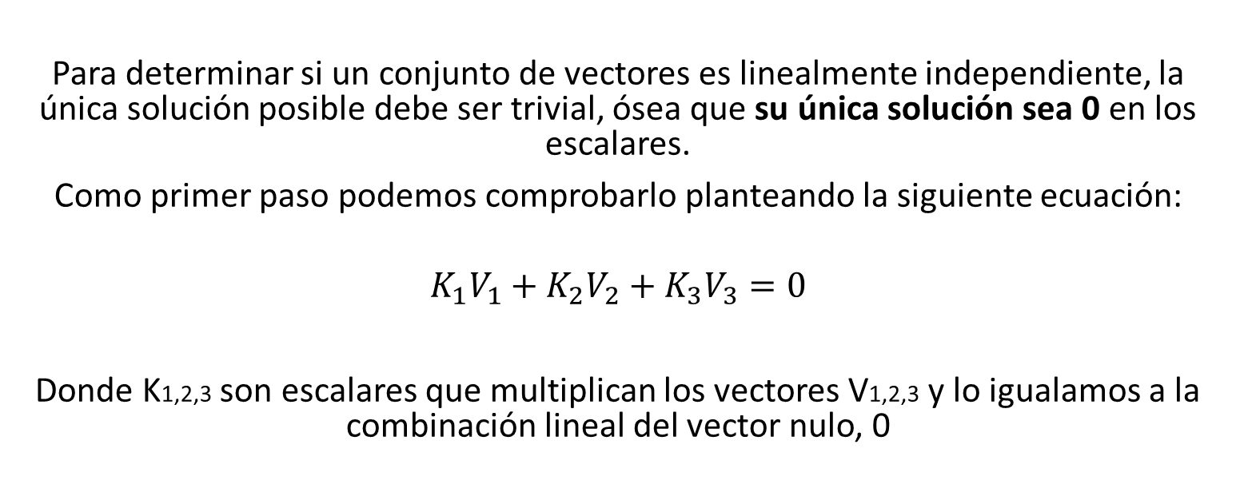
Para determinar si un conjunto de vectores es linealmente independiente, la única solución posible debe ser trivial, ósea que su única solución sea 0 en los escalares.
Como primer paso podemos comprobarlo planteando la siguiente ecuación:
$$K_{1}V_{1}+K_{2}V_{2}+K_{3}V_{3}=0$$
Donde K1,2,3 son escalares que multiplican los vectores V1,2,3 y lo igualamos a la combinación lineal del vector nulo, 0

Slide 4
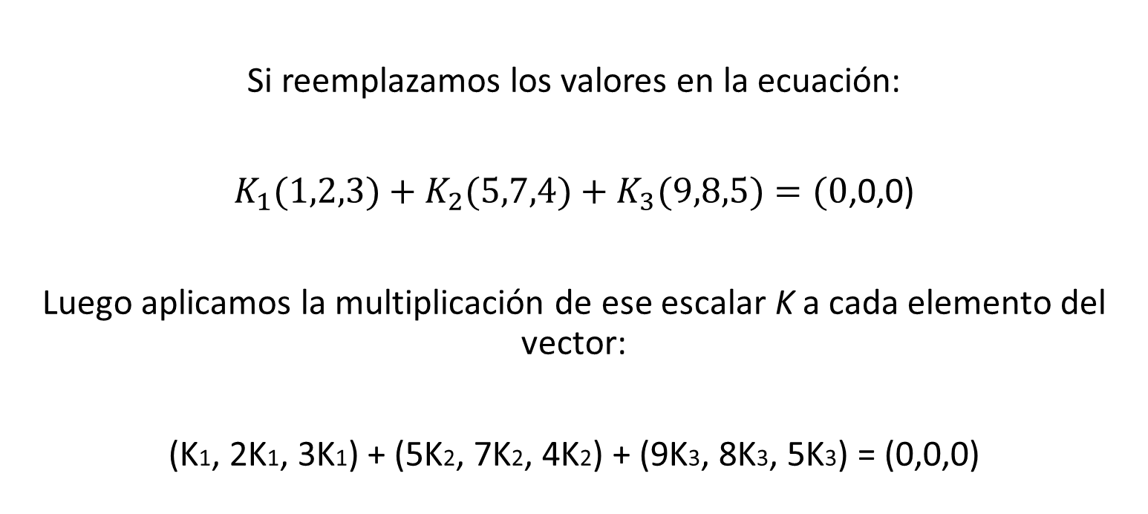
Si reemplazamos los valores en la ecuación:
$K_{1}(1,2,3)+K_{2}(5,7,4)+K_{3}(9,8,5)=(0$,0,0)
Luego aplicamos la multiplicación de ese escalar K a cada elemento del vector:
(K1, 2K1, 3K1) + (5K2, 7K2, 4K2) + (9K3, 8K3, 5K3) = (0,0,0)

Slide 5
Ahora tenemos la suma de 3 vectores con 3 componentes cada una. El paso siguiente es sumar las primeras componentes de cada vector y asi con las restantes.
(K1, 2K1, 3K1) + (5K2, 7K2, 4K2) + (9K3, 8K3, 5K3) = (0,0,0)
(K1+5K2+9K3, 2K1 +7K2 +8K3 , 3K1+4K2+5K3) = (0,0,0)

Slide 6

Una vez aplicamos la igualdad de componentes, generamos el sistema de ecuaciones homogéneo y lo llevamos a una matriz:
Si observamos la matriz, veremos que es posible llegar a este paso si “transponemos” los vectores iniciales
𝑣1 = (1, 2, 3),
𝑣2 = (5, 7, 4),
𝑣3 = (9, 8, 5).
K1 + 5K2 + 9K3 = 0
2K1 + 7K2 + 8K3 = 0
3K1 + 4K2 + 5K3 = 0
$\begin{matrix}1 & 5 & 9⋮0 \\ 2 & 7 & 8⋮0 \\ 3 & 4 & 5⋮0\end{matrix}$

Slide 7




Ahora podemos resolver la matriz a través del método de Gauss, el cual consiste en realizar ciertas operaciones entre filas hasta obtener 0s debajo de la diagonal principal .
$\begin{matrix}1 & 5 & 9⋮0 \\ 2 & 7 & 8⋮0 \\ 3 & 4 & 5⋮0\end{matrix}$
$$\begin{matrix}1 & 5 & 9⋮0 \\ 0 & −3 & −10⋮0 \\ 0 & −11 & −22⋮0\end{matrix}$$
f2 (-2)f1
f3 (-3)f1
3f3 (-11)f2
$$\begin{matrix}1 & 5 & 9⋮0 \\ 0 & −3 & −10⋮0 \\ 0 & 0 & −44⋮0\end{matrix}$$
$$\begin{matrix}1 & 5 & 9⋮0 \\ 0 & −3 & −10⋮0 \\ 0 & 0 & 1⋮0\end{matrix}$$
f3/44

Slide 8

Con estas operaciones, llegamos al resultado deseado. Quedando la siguiente matriz con 0s debajo de la diagonal principal y la siguiente ecuación.
Aquí ya obtuvimos el primer valor de las 3 incógnitas.
K3 = 0
$$\begin{matrix}1 & 5 & 9⋮0 \\ 0 & −3 & −10⋮0 \\ 0 & 0 & 1⋮0\end{matrix}$$
K1 + 5K2 + 9K3 = 0
-3K2 -10 K3 = 0
K3 = 0

Slide 9
A partir de ese resultado podemos reemplazar ese valor en las otras incógnitas e ir obteniendo sus valores.
K3 = 0
Así, podemos concluir que K1 = K2 = K3 = 0 y por ende, el conjunto de vectores 𝑣1 = (1, 2, 3), 𝑣2 = (5, 7, 4), 𝑣3 = (9, 8, 5), son linealmente independientes.
-3K2 -10 K3 = 0
-3K2 -10(0) = 0
-3K2 - 0 = 0
-3K2 = 0
K2 = 0/-3
K2 = 0
K1 + 5K2 + 9K3 = 0
K1 + 5(0) + 9(0) = 0
K1 + 0 + 0 = 0
K1 = 0

